Slide 1
Be My Guest Туристическая компания БОЛЬШЕ ЧЕМ ПУТЕШЕСТВИЕ

Slide 2
О компании Туристическая компания “Be My Guest” является туроператором по международному и внутреннему туризму.
Нашими постоянными партнерами являются крупные международные туристические компании и предприятия.
Основной специализацией компании “Marko Polo” является корпоративный туризм, организация деловых поездок и MICE-услуг, командировок, индивидуального отдыха по всему миру и по Грузии, а также, весь комплекс сопутствующих бизнес-мероприятий.
Кроме того, компания успешно занимается индивидуальным ВИП-туризмом и развивает целый ряд туроператорских направлений.
Компания “Marko Polo” работает со всемирно известными отелями, работающими за рубежом и на территории Грузии, что позволяет нам гарантировать высокий уровень сервиса.
Мы гарантируем нашим клиентам профессиональный подход, конфиденциальность, безупречный сервис и повышенное внимание.

Slide 3
Услуги
Компания “Be My Guest” оказывает полный комплекс услуг по деловому туризму:
организация индивидуальных и групповых деловых поездок в любую страну мира и по Грузии;
бронирование и размещение в гостиницах в Грузии и за рубежом;
бронирование и оформление авиационных и железнодорожных билетов внутреннего и международного сообщения;
визовая поддержка и помощь в оформлении всех сопровождающих документов, страховых полисов;
организация трансферов и комфортабельного транспорта;
организация экскурсионного обслуживания.

Slide 4
Процесс заказа поездки
Для заказа в компании “Be My Guest” достаточно сообщить менеджерам желаемые даты и маршрут путешествия.
Информация предоставляется в письменном виде на электронную почту нашего менеджера, или же, в срочном порядке, по телефонам компании.
Менеджеры обрабатывают запрос в течение нескольких часов.
Заказчик получит на выбор несколько вариантов перелетов, проживания и оптимальные маршруты.
Менее чем за 24 часа будут подтверждены отели и забронированы нужные билеты.
Слаженная работа нашей опытной и креативной команды в Вашем распоряжении!
Мы ценим Ваше время и создаем комфорт!

Slide 5
Прием иностранных туристов
Компания “Be My Guest” оказывает полный комплекс услуг по въездному туризму для частных иностранных лиц и организованных туристических групп.
В комплекс услуг входит:
транспорт, трансферы, такси, встречи гостей, железнодорожные и авиабилеты;
экскурсионное обслуживание, культурно-развлекательные программы, гиды-переводчики;
организация гастрономических и винных туров, мастер-классов по приготовлению национальных блюд и грузинских сладостей;
размещение в отелях в любой части Грузии;
организация различных вариантов питания для гостей.
Компания реализует классические виды отдыха и экскурсии по индивидуальным запросам, разрабатывает активные и экспериментальные виды путешествий по Грузии на любой вкус!

Slide 6
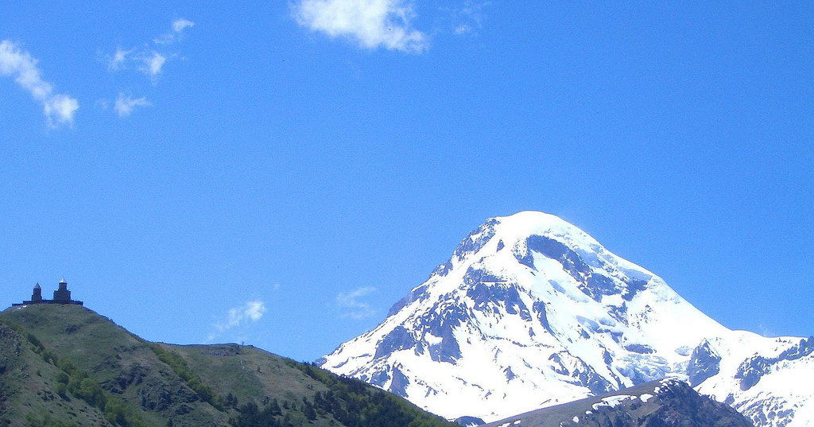
“Be My Guest” приглашает Вас с Грузию:
Почему Грузия?
Из-за легкой доступности места в транспортном плане;
современной инфраструктуры и уникальных мест;
высокого уровня безопасности;
очень вкусной еды, приготовленной с особой любовью;
уникальной культуры, фольклора и искусства;
родины вина;
бесконечных возможностей туризма.

Slide 7
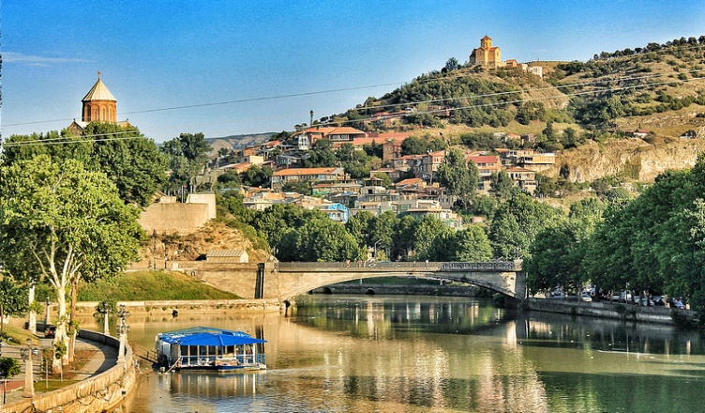
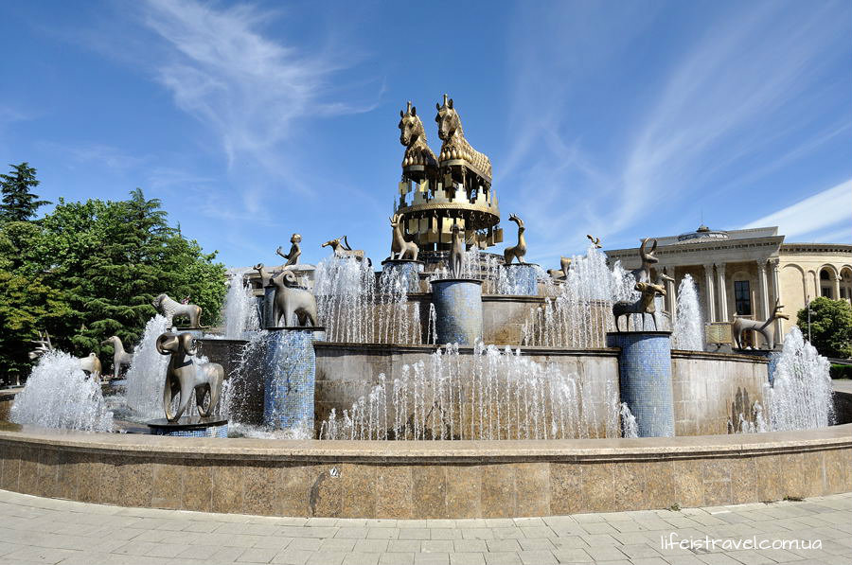
“Be My Guest” приглашает посетить:
Города и места Грузии
Тбилиси и все историческое наследие Грузии.
Кутаиси и его превосходные пещеры «Сатаплия» и «Прометей».

Slide 8
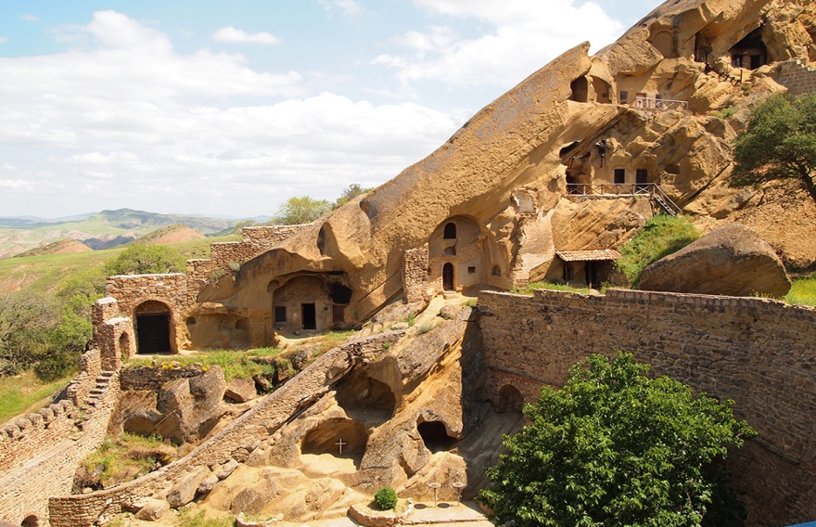
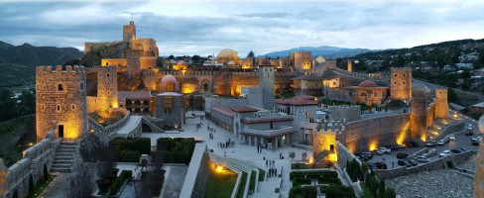
“Be My Guest” приглашает посетить:
Необыкновенно красивые места Грузии
Давид-Гареджийский монастырь - большой комплекс монастырей пещерных.
Город Ахалцихе и крепость Рабат.

Slide 9
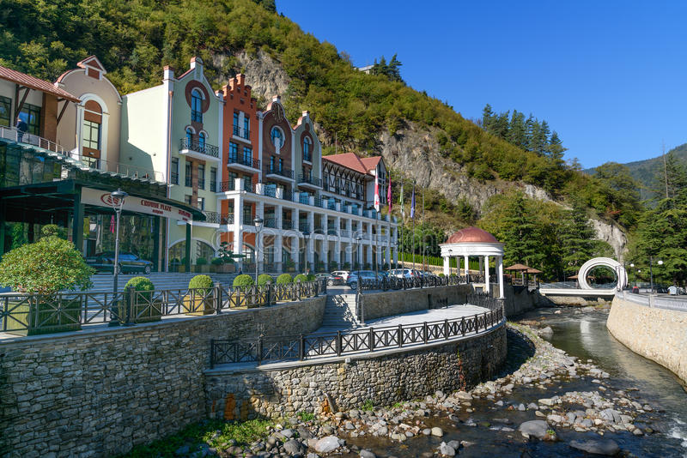
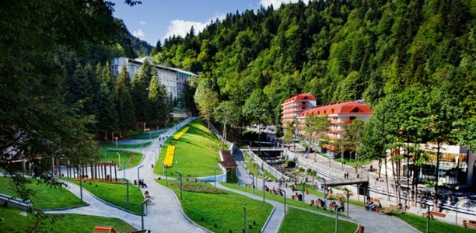
“Be My Guest” приглашает посетить:
Лечебные курорты Грузии
Боржоми
Родина знаменитой грузинской минеральной воды, которая приобрела мировую известность благодаря исцеляющим свойствам.
Бальнеологические курорты Саирме и Цхалтубо
На сегодняшний день Саирме и Цхалтубо является бальнеологическим курортом мирового значения. Они прославлены своими термо-радоновыми минеральными водными процедурами.

Slide 10
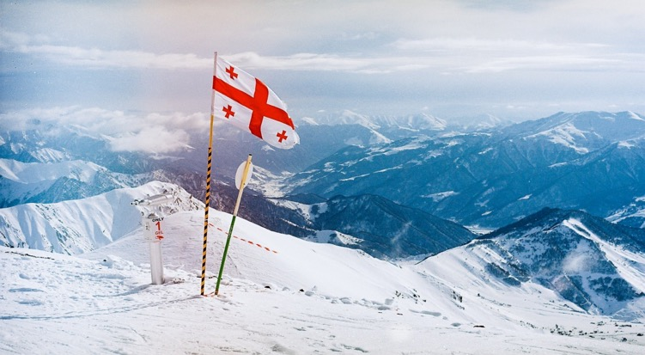
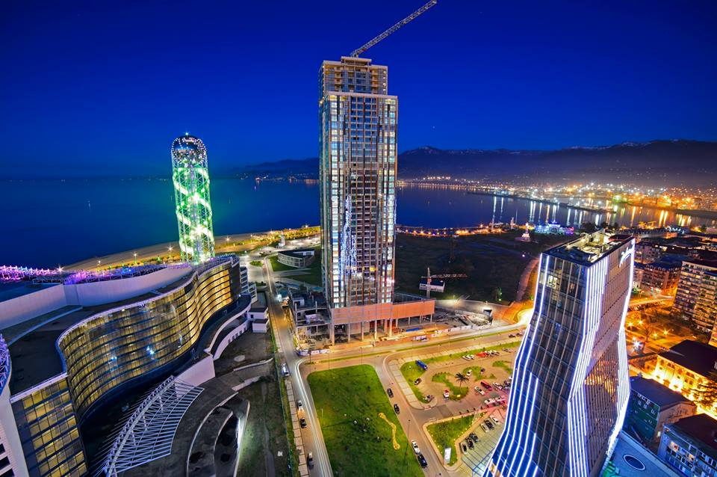
“Be My Guest” приглашает посетить:
Горнолыжные курорты
Бакуриани, Гудаури и Годердзи.
Побережье Черного Моря
города Батуми, Кобулети, Шекветили, Уреки, Шекветили, Анаклия, Гонио.

Slide 11
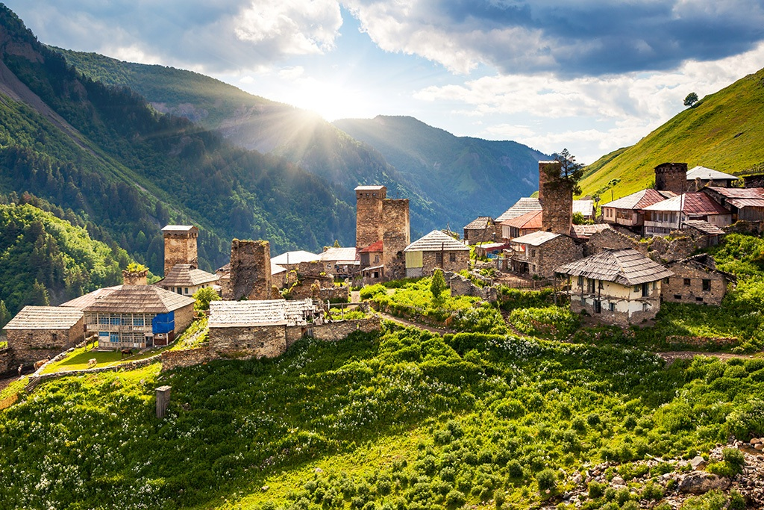
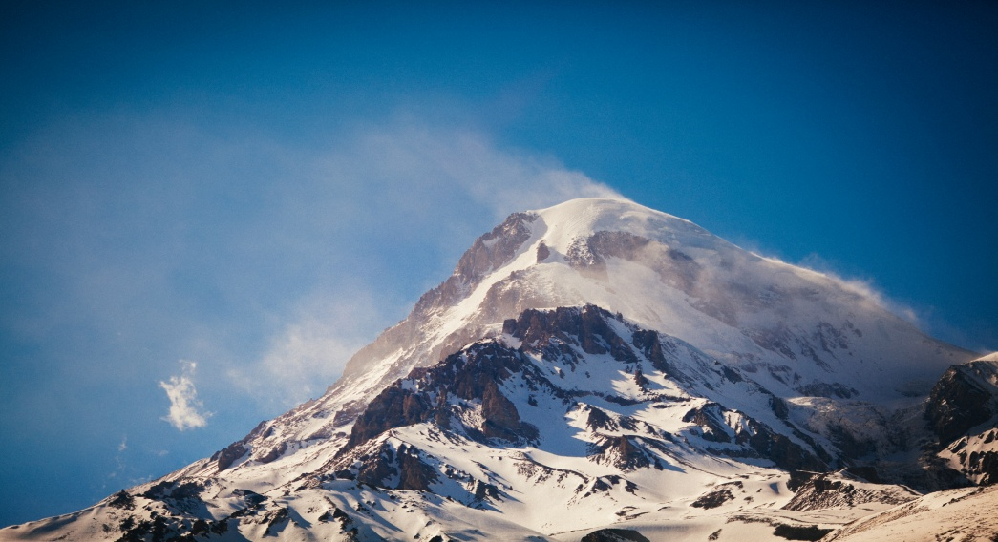
“Be My Guest” приглашает в горы:
Сванетия
Самая высокая точка Сванетии - вершина
Шхара (5203) - вершина №1. На Кавказе она третья, после Эльбруса и Дых-Тау.
Гора Казбек
Казбек – одна из высочайших вершин Кавказа. «Гора с ледяной вершиной» – так в переводе с грузинского языка звучит название Казбек.
Высота Казбека над уровнем моря согласно Балтийской системе высот составляет 5033,8 м.

Slide 12
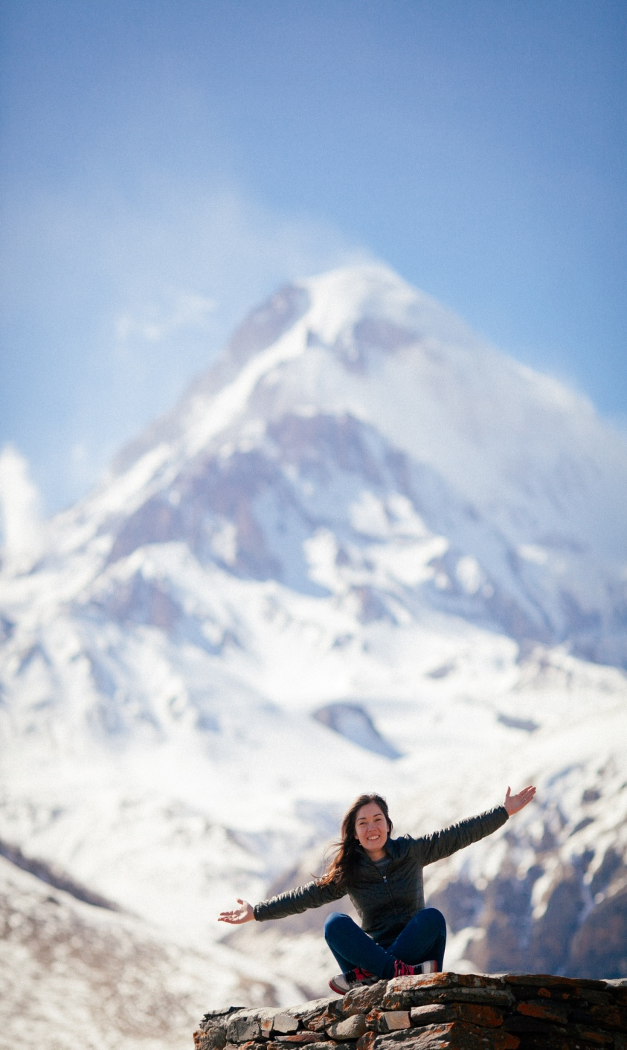
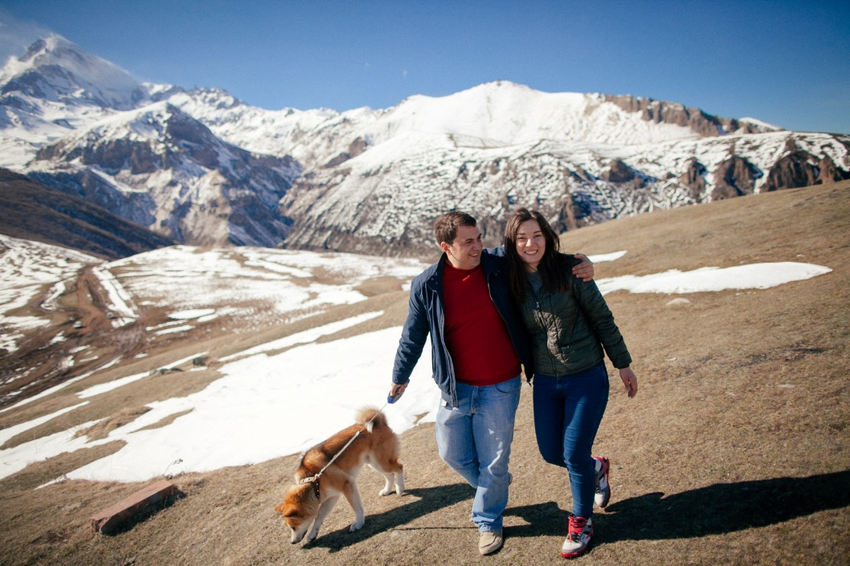
Отзывы наших клиентов:
Анастасия (Украина)
«Нам с мужем очень хотелось увидеть знаменитые горы Кавказа. Мы безумно хотели увидеть именно гору Казбек, хоть из далека.
Это стало реальным благодаря компании «Marko Polo»!!! Все было организовано на высшем уровне: комфортабельный транспорт, русскоязычный гид, перерывы на то, чтобы отведать грузинские блюда в Степанцминда, по дороге к знаменитому Казбеку. Менеджеры компании учли все самые важные детали, ведь с нами был еще и собака! Также, был организован фотограф. Поэтому, передаю наш восторг и эмоции на фотографиях.
«Marko Polo» огромное спасибо за Ваш труд!!!».

Slide 13
Be My Guest Наши контакты:
Адрес: улица Чавчавадзе 72а, Тбилиси, Грузия
Телефон: +995 (595) 198615
E-mail: sales@bmguest.ge www.bmguest.ge

